Slide 1

Study Kasus
SPK

Slide 2
Your best quote that reflects your approach… “It’s one small step for man, one giant leap for mankind.”

Slide 3
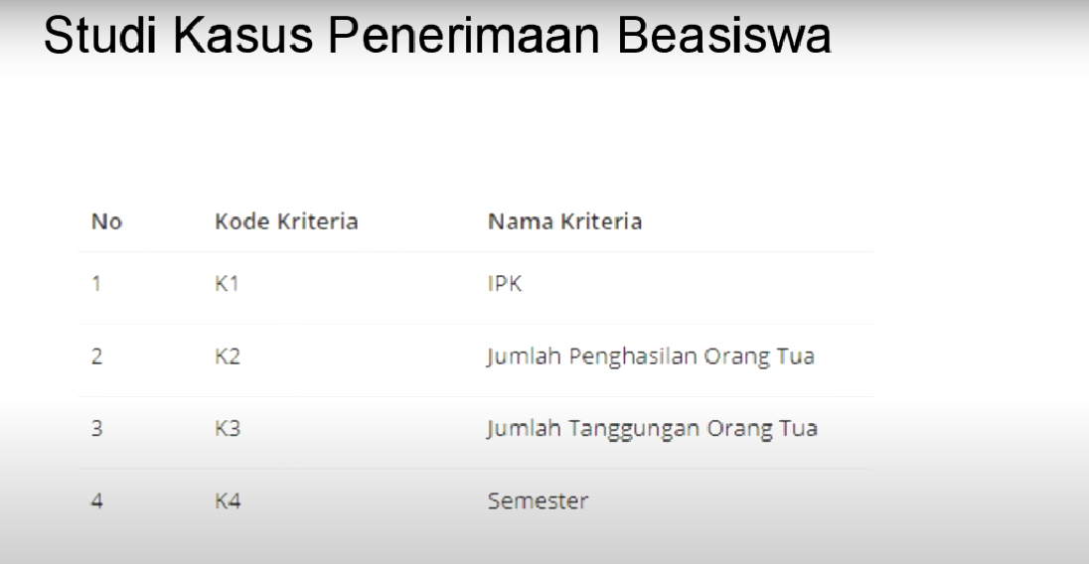

Slide 4
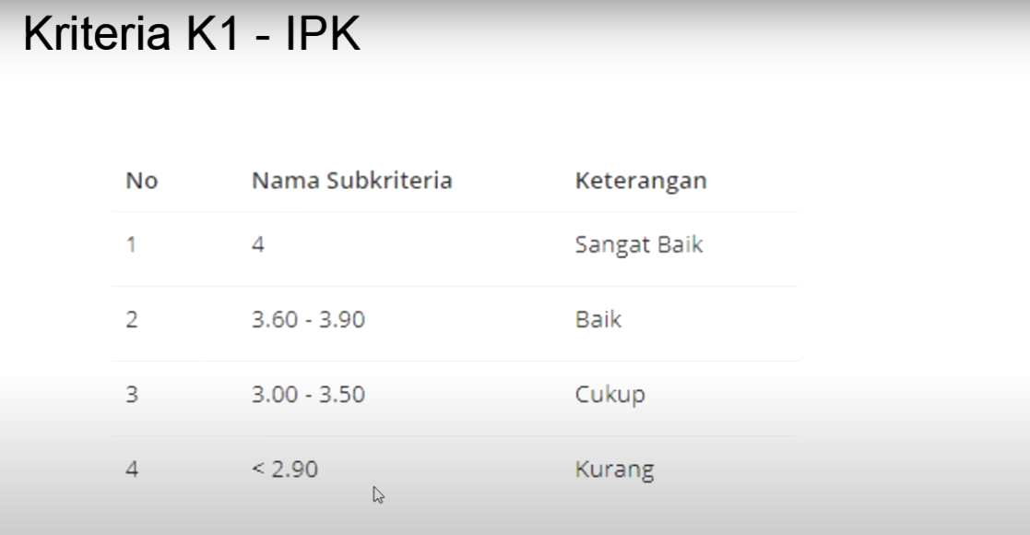
Kriteria K1

Slide 5
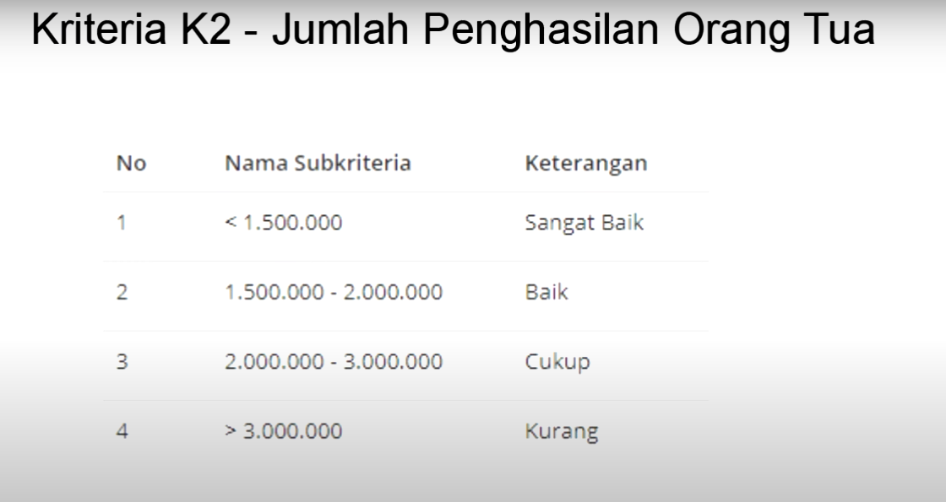
Kriteria K2

Slide 6
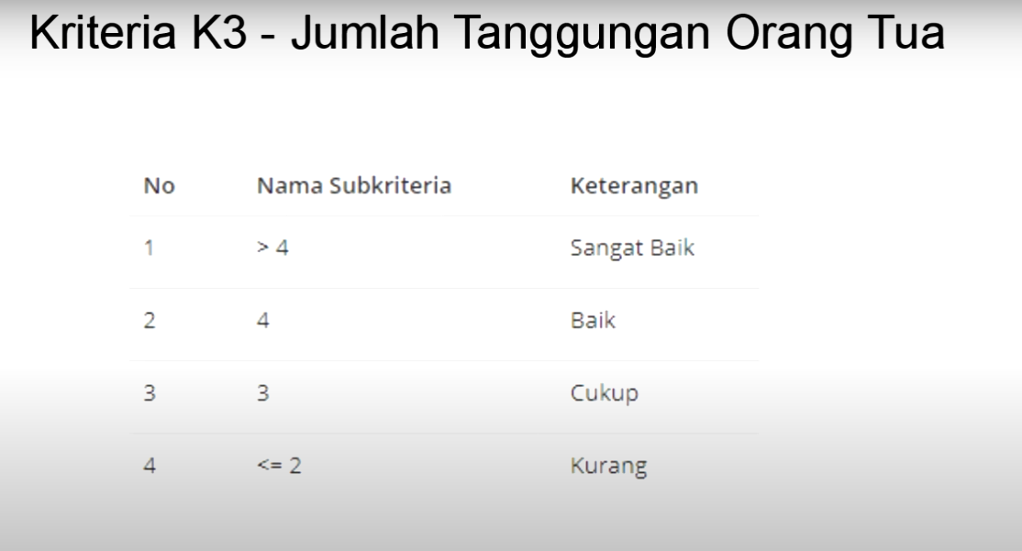
Kriteria K3

Slide 7
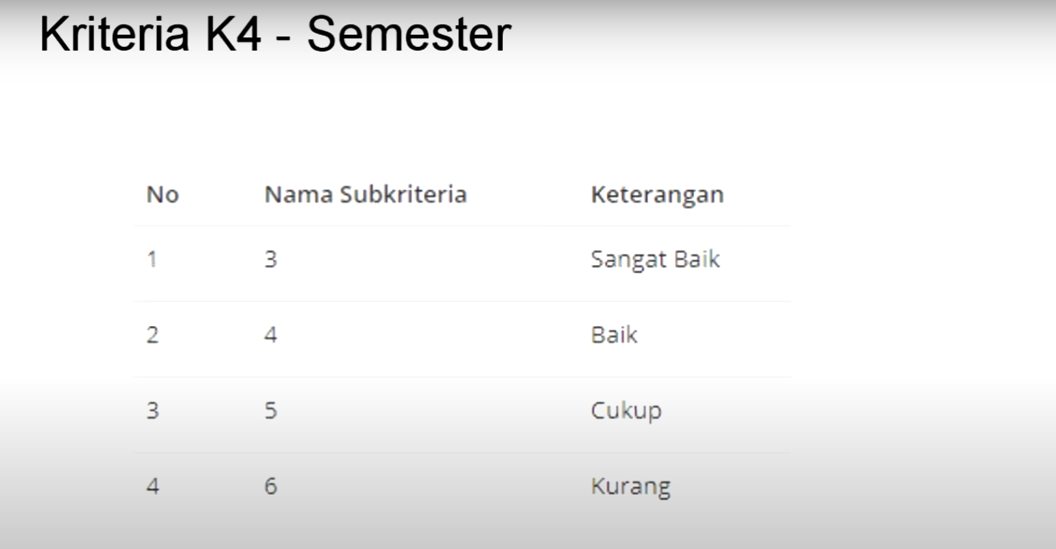
Kriteria K4

Slide 8
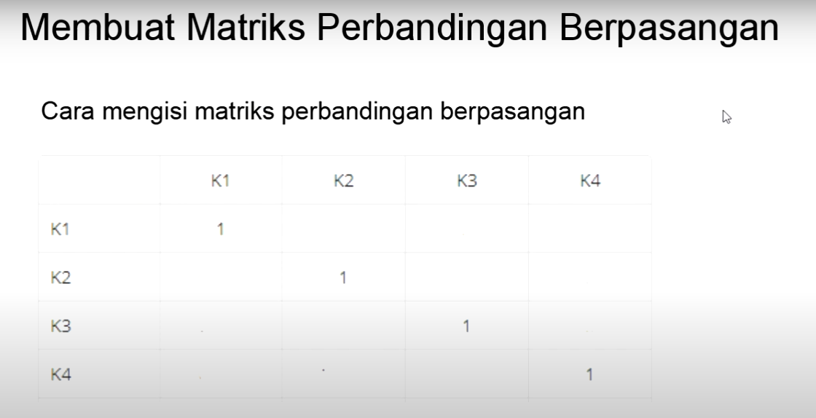
Matriks Perbandingan Berpasangan

Slide 9
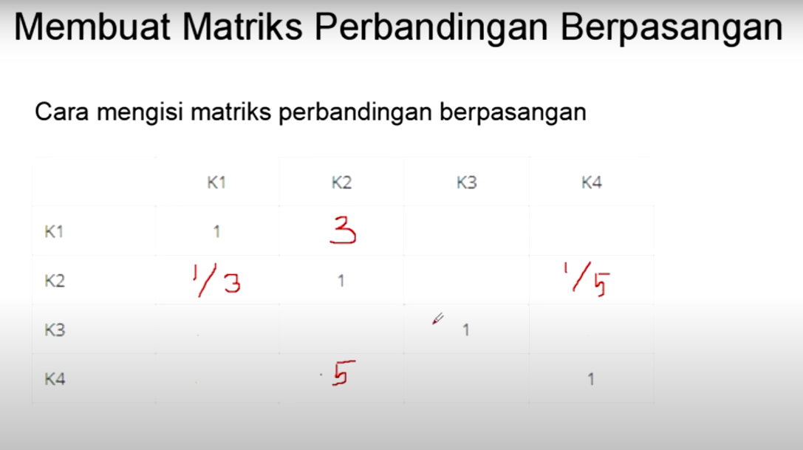
Matriks Perbandingan Berpasangan

Slide 10
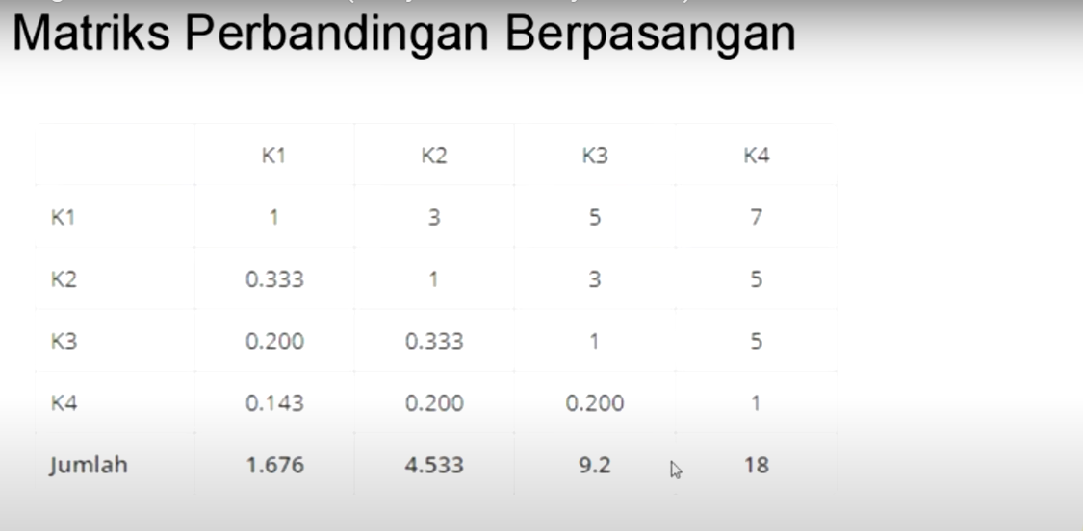
Matriks Perbandingan Berpasangan

Slide 11
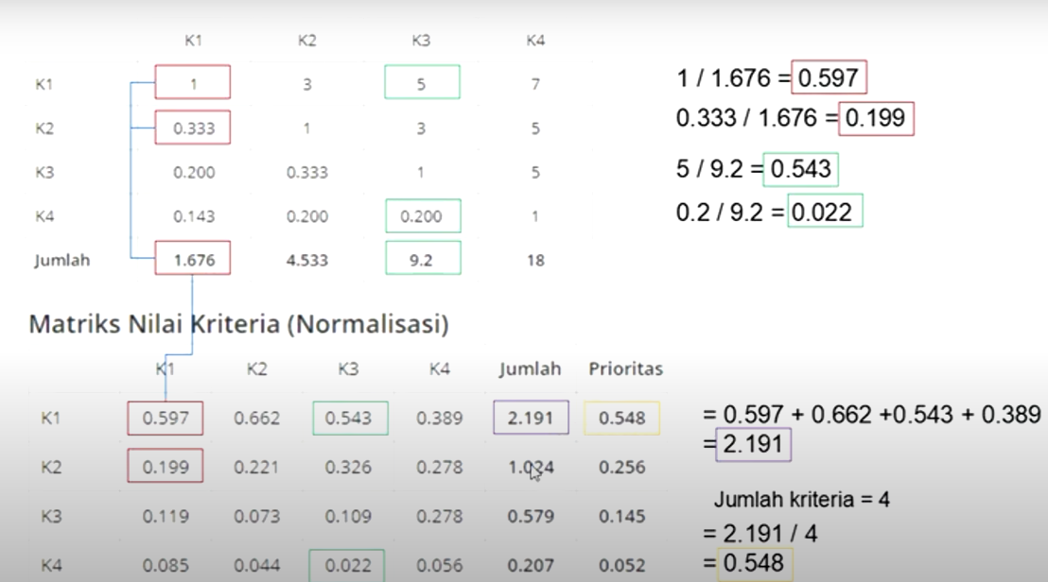
Menghitung Matriks Nilai Kriteria (Normalisasi)

Slide 12
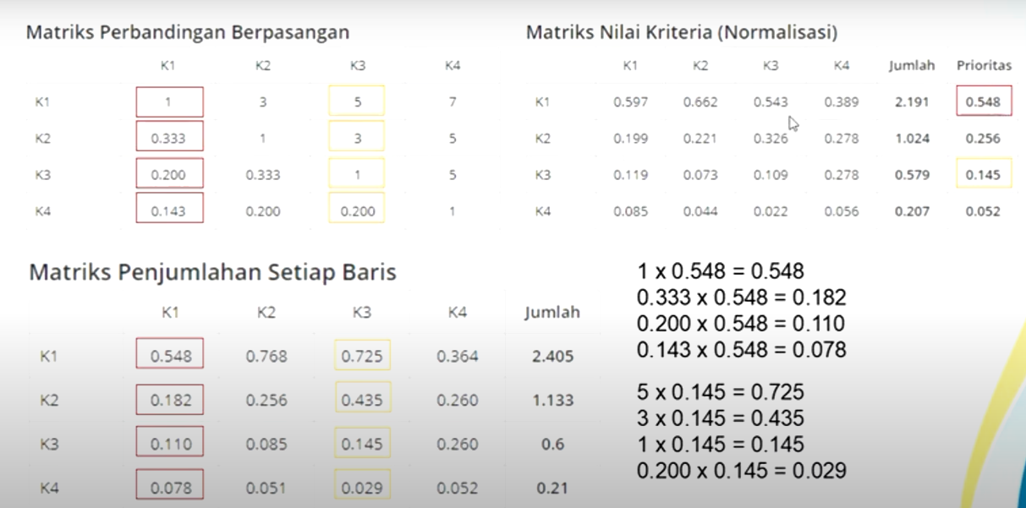

Matriks Penjumlahan Setiap Baris

Slide 13
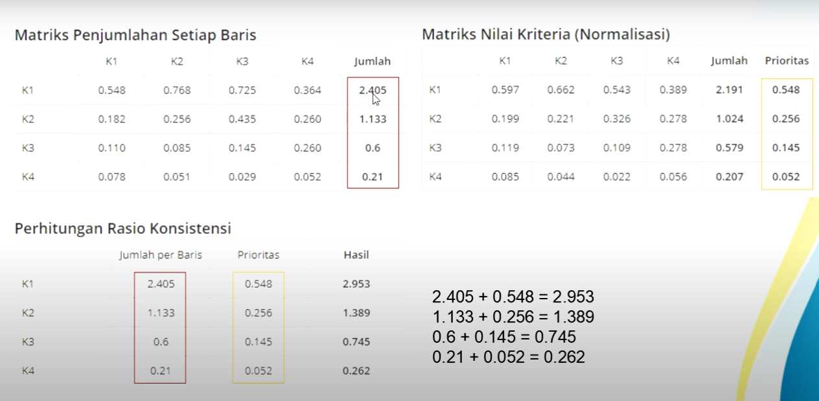
Perhitungan Rasio Konsisten

Slide 14
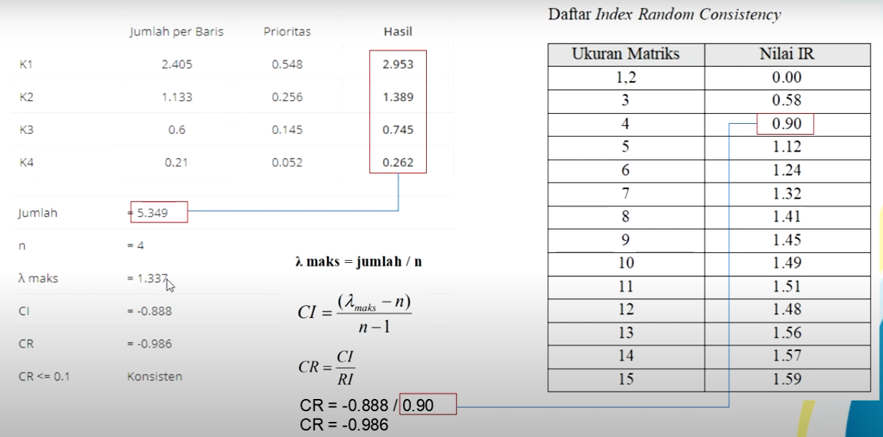
Perhitungan Rasio Konsistensi

Slide 15
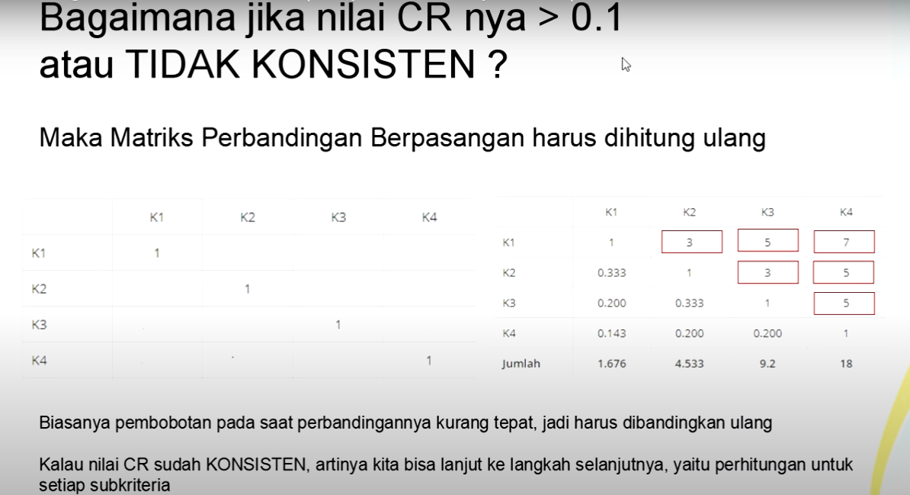
Bagaimana jika nilai CR > 0.1 atau Tidak konsisten

Slide 16
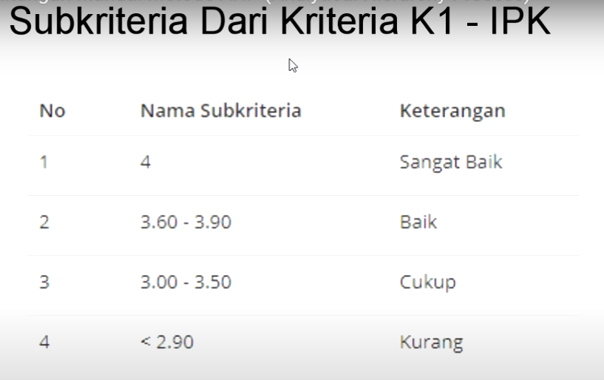
Subkriteria

Slide 17
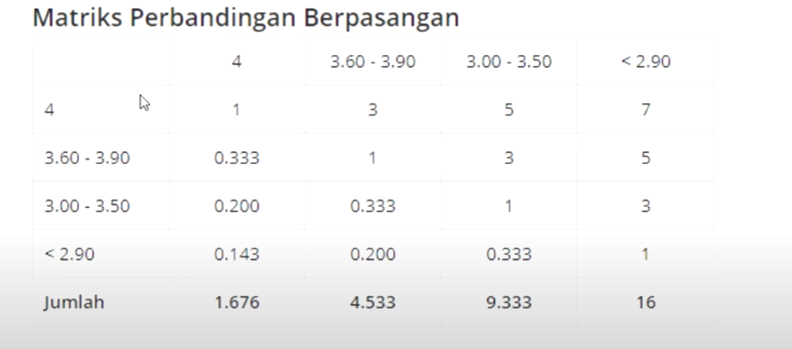
Membuat Matriks Perbandingan Berpasangan

Slide 18
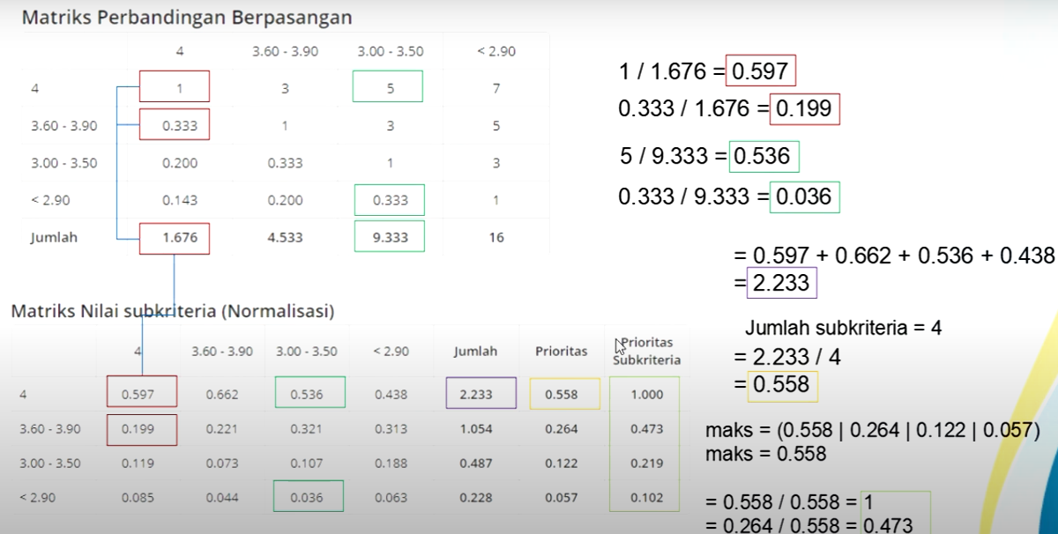

Menghitung Matriks Nilai Kriteria (Normalisi)

Slide 19
https://www.youtube.com/watch?v=8tk1MzOqG-E

